Slide 1



Slide 2
目录介绍
第一章：MongoDB简介及安装
第二章：MongoDB与关系型数据库语法的对比及使用
第三章：MongoDB集群(Replica Set+Sharding)以及经验分享
第四章：MongoDB监控工具及备份策略

Slide 3
NoSQL简介
NoSQL(NoSQL = Not Only SQL )，意即反SQL运动，是一项全新的数据库革命性运动，早期就有人提出，发展至2009年趋势越发高涨。NoSQL的拥护者们提倡运用非关系型的数据存储，相对于目前铺天盖地的关系型数据库运用，这一概念无疑是一种全新的思维的注入。
为什么使用NoSQL：
  对数据库高并发读写。
  对海量数据的高效率存储和访问。
  对数据库的高可扩展性和高可用性。
弱点：
  数据库事务一致性需求
  数据库的写实时性和读实时性需求
  对复杂的SQL查询，特别是多表关联查询的需求

Slide 4
NoSQL四大类
1.key-value存储
Examples | Tokyo Cabinet/Tyrant, Redis, Voldemort, Oracle BDB
典型应用场景 | 内容缓存，主要用于处理大量数据的高访问负载，也用于一些日志系统等等。
数据模型 | Key 指向 Value 的键值对，通常用hash table来实现
强项 | 查找速度快
弱项 | 数据无结构化，通常只被当作字符串或者二进制数据

Slide 5
NoSQL四大类
2.列式数据库
Examples | Cassandra, HBase, Riak
典型应用场景 | 分布式的文件系统
数据模型 | 以列簇式存储，将同一列数据存在一起
强项 | 查找速度快，可扩展性强，更容易进行分布式扩展
弱项 | 功能相对局限

Slide 6
NoSQL四大类
3.文档型数据库
Examples | CouchDB, MongoDb
典型应用场景 | Web应用（与Key-Value类似，Value是结构化的，不同的是数据库能够了解Value的内容）
数据模型 | Key-Value对应的键值对，Value为结构化数据
强项 | 数据结构要求不严格，表结构可变，不需要像关系型数据库一样需要预先定义表结构
弱项 | 查询性能不高，而且缺乏统一的查询语法。

Slide 7
NoSQL四大类
4.图结构数据库
Examples | Neo4J, InfoGrid, Infinite Graph
典型应用场景 | 社交网络，推荐系统等。专注于构建关系图谱
数据模型 | 图结构
强项 | 利用图结构相关算法。比如最短路径寻址，N度关系查找等
弱项 | 很多时候需要对整个图做计算才能得出需要的信息，而且这种结构不太好做分布式的集群方案。

Slide 8


Slide 9




谁在使用MongoDB

Slide 10
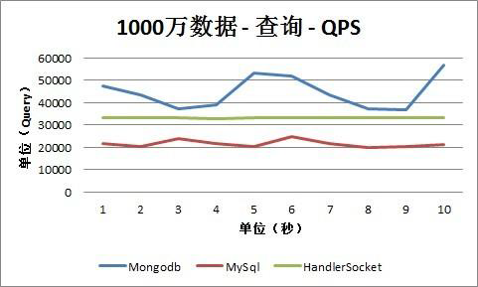
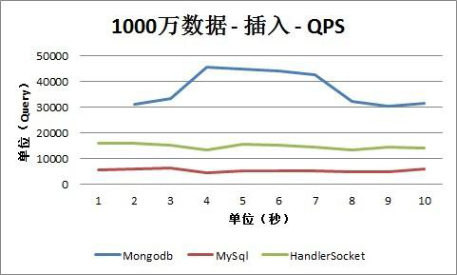
MongoDB简介
1.性能测试图：
注：
1.该测试数据为单台数据节点的测试结果
2. 将Mysql作为最简单的Key-value数据库使用与实际差别较大
3. MongoDB的分片优势在该测试中无法体现出来
4.相对于插入，数据更新性能更能体现出差异，不过未在上图中体现

Slide 11
MongoDB简介
2.简介：
Mongo 是一个高性能，开源，无模式的文档型数据库，它在许多场景下可用于替代传统的关系型数据库或键/值存储方式。MongoDB使用C++开发。不支持SQL，但有自己功能强大的查询语法。MongoDB使用BSON作为数据存储和传输的格式。BSON是一种类似JSON的二进制序列化文档，支持嵌套对象和数组。MongoDB很像MySQL，document对应MySQL的row，collection对应MySQL的table。
MySQL term | Mongo term/concept
database | database
table | collection
index | index
row | BSON document
column | BSON field
join | embedding and linking
primary key | _id field
group by | aggregation

Slide 12
MongoDB简介
3.特点
高性能、易部署、易使用，存储数据非常方便。
面向集合存储，易存储对象类型的数据。
模式自由。
支持动态查询。
支持完全索引，包含内部对象。
支持查询。
支持复制和故障恢复。
使用高效的二进制数据存储，包括大型对象（如视频等）。
自动处理碎片，以支持云计算层次的扩展性
支持Python，PHP，Ruby，Java，C，C#，Javascript，Perl及C++语言的驱动程序,
社区中也提供了对Erlang 及.NET等平台的驱动程序。
文件存储格式为BSON（一种JSON的扩展）
可通过网络访问

Slide 13
MongoDB简介
4.功能
面向集合的存储：适合存储对象及JSON 形式的数据
动态查询：MongoDB 支持丰富的查询表达式。查询指令使用JSON 形式的标记，
可轻易查询文档中内嵌的对象及数组。
完整的索引支持：包括文档内嵌对象及数组。MongoDB 的查询优化器会分析查询表达 式，并生成一个高效的查询计划。
查询监视：MongoDB 包含一系列监视工具用于分析数据库操作的性能。
复制及自动故障转移：MongoDB 数据库支持服务器之间的数据复制，支持主-从模式及服务器之间的相互复制。复制的主要目标是提供冗余及自动故障转移。
高效的传统存储方式：支持二进制数据及大型对象（如照片或图片）
自动分片以支持云级别的伸缩性：自动分片功能支持水平的数据库集群，可动态添加 额外的机器。

Slide 14
MongoDB简介
5.适用场合
网站数据：Mongo非常适合实时的插入，更新与查询，并具备网站实时数据存储所需的复制及高度伸缩性。
缓存：由于性能很高，Mongo也适合作为信息基础设施的缓存层。在系统重启之后，由Mongo搭建的持久化缓存层可以避免下层的数据源 过载。
大尺寸，低价值的数据：使用传统的关系型数据库存储一些数据时可能会比较昂贵，在此之前，很多时候程序员往往会选择传统的文件进行存储。
高伸缩性的场景：Mongo非常适合由数十或数百台服务器组成的数据库。Mongo的路线图中已经包含对MapReduce引擎的内置支持。
用于对象及JSON数据的存储：Mongo的BSON数据格式非常适合文档化格式的存储及查询。

Slide 15
MongoDB简介
6.不适用场合
1.高度事务性的系统：例如银行或会计系统。传统的关系型数据库目前还是更适用于需要大量原子性复杂事务的应用程序。
2.传统的商业智能应用：针对特定问题的BI数据库会对产生高度优化的查询方式。对于此类应用，数据仓库可能是更合适的选择。

Slide 16
MongoDB简介
版本选择
版本选择
  MongoDB的版本命名规范如：x.y.z；
  y为奇数时表示当前版本为开发版，如：1.5.1、1.7.2；
  y为偶数时表示当前版本为稳定版，如：1.6.3、1.8.2；
  详情：http://www.mongodb.org/display/DOCS/Version+Numbers
平台选择
  生产环境使用32位机器的数据限制2G，在64位机器上坚决要使用64位版本，可以获得更大的内存映射空间，提升MongoDB的性能；
  至于操作系统，MongoDB是跨平台的，在下载页面找自己对应的版本即可；

Slide 17
MongoDB操作
安装
1.Windows平台的安装
2.Linux平台安装
下载地址安装包: http://downloads.mongodb.org/win32/mongodb-win32-x86_64-1.8.5.zip
将其解压到 d:\，再重命名为mongo，路径为d:\mongo
在d:盘建一个db 文件夹，路径d:\db
d:\mongo\bin\mongod.exe --dbpath=c:\ db --logpath=c:\mongo\logs\mongodb.log --serviceName MongoDB --install
下载地址安装包: http://fastdl.mongodb.org/linux/mongodb-linux-x86_64-1.8.5.tgz
解压mongodb-linux-x86_64-1.8.3.tgz,并重命名(tar zxvf mongodb-linux-x86_64-1.8.3.tgz, mv mongodb-linux-x86_64-1.8.3 mongo ）
建立/data/db 的目录, mkdir –p /data/db
/mongo/bin/mongod --dbpath=/data/db/ --logpath=/data/logs/mongodb.log --port 27017 --logappend

Slide 18
MongoDB简介
mongod参数说明
名称 | 说明
dbpath | 数据文件存放路径，每个数据库会在其中创建一个子目录，用于防止同一个实例多次运行的mongod.lock 也保存在此目录中
logpath | 日志文件
logappend | 日志采用追加模式（默认是覆写模式）
bind_ip | 对外服务的绑定ip，一般设置为空，及绑定在本机所有可用ip 上
port | 对外服务端口。Web 管理端口在这个port 的基础上+1000
fork | 以后台Daemon 形式运行服务
journal | 开启日志功能，通过保存操作日志来降低单机故障的恢复时间
syncdelay | 系统同步刷新磁盘的时间，单位为秒，默认是60 秒
directoryperdb | 每个db 存放在单独的目录中，建议设置该参数
maxConns | 最大连接数
repairpath | 执行repair 时的临时目录。在如果没有开启journal，异常down 机后重启，必须执行repair操作

Slide 19
MongoDB操作
Database==Database

Slide 20
MongoDB操作
数据库常用命令
1、Help查看命令提示
db.help();
2、切换/创建数据库
use test当创建一个集合的时候会自动创建当前数据库
3、查询所有数据库
show dbs;
4、删除当前使用数据库
db.dropDatabase();
5、从指定主机上克隆数据库
db.cloneDatabase(“127.0.0.1”);
7、修复当前数据库
db.repairDatabase();
8、查看当前使用的数据库
db.getName();
9、显示当前db状态
db.stats();
10、当前db版本
db.version();
11、查看当前db的链接机器地址
db.getMongo();

Slide 21
MongoDB操作
Collection==Table

Slide 22
MongoDB操作
Collection集合
1、创建一个聚集集合（table）
db.createCollection(“collName”);
2、得到指定名称的聚集集合（table）
db.getCollection("account");
3、得到当前db的所有聚集集合
db.getCollectionNames();
4、显示当前db所有聚集索引的状态
db.printCollectionStats();
用户相关
1、添加一个用户
db.addUser("userName", "pwd123", true); 添加用户、设置密码、是否只读
2、数据库认证、安全模式
db.auth("userName", "123123");
3、显示当前所有用户
show users;
4、删除用户
db.removeUser("userName");

Slide 23
MongoDB操作
Document==Row

Slide 24
MongoDB操作
INSERT
> db.User.save({name:'zhangsan',age:25,sex:true})
> db.User.find()
{ "_id" : ObjectId("4f69e680c9106ee2ec95da66"), "name" : "zhangsan", "age" : 25,
"sex" : true }
_id组合
ObjectId是"_id"的默认类型。ObjectId使用12字节的存储空间，每个字节二位十六进制数字，是一个24位的字符串
0 | 1 | 2 | 3 4 | 5 | 6 7 | 8 9 | 10 | 11
时间戳 机器 PID 计数器
1.时间戳：时间不断变化的
2.机器：主机的唯一标识码。通常是机器主机名的散列值，这样可以确保不同主机
生成不同的ObjectId，不产生冲突。
3.PID:为了确保在同一台机器上并发的多个进程产生的ObjectId是唯一的，
所以加上进程标识符(PID).
4.计数器：前9个字节保证了同一秒钟不同机器不同进程产生的ObjectId是唯一的。
后3个字节就是一个自动增加的计数器，确保相同进程同一秒产生的ObjectId也是
不一样。同一秒最多允许每个进程拥有16 777 216个不同的ObjectId。

Slide 25
MongoDB操作
Query
1.WHERE
# select * from users where name = 'user1'
> db.users.find({name:"user1"})
{ "_id" : ObjectId("4c4528a0b55f2224d447e4b0"), "name" : "user1", "age" : 21, "sex" : 1}
# select * from users where name = 'user1' and age = 21
> db.users.find({name:"user1", age:21})
{ "_id" : ObjectId("4c4528a0b55f2224d447e4b0"), "name" : "user1", "age" : 21, "sex" : 1}
2.FIELDS
# select name, age from users where age = 21
> db.users.find({age:21}, {'name':1, 'age':1})
{ "_id" : ObjectId("4c452c343d48c8f284b388e0"), "name" : "user1", "age" : 21 }
# select name, age from users
> db.users.find({}, {'name':1, 'age':1})
3.SORT
# select * from users order by age
> db.users.find().sort({age:1})
# select * from users order by sex asce, age desc
> db.users.find().sort({sex:1, age:-1})

Slide 26
MongoDB操作
4.SLICE
# select * from users skip 2 limit 3
> db.users.find().skip(2).limit(3)
Conditional Operators
# select * from users where sex = 1 and age > 23 and age < 28
> db.users.find({sex:1, age:{$gt:23, $lt:28}})
比较操作包括：$gt (>)、$lt (<)、$gte (>=)、$lte(<=)、$ne (!=)
5. IN
# select * from users where age in (23, 26, 32)
> db.users.find({age:{$in:[23,26,32]}})
对应的操作符有 $nin (not in)。
6.COUNT
# select count(*) from users where age > 30
> db.users.find({age:{$gt:30}}).count()
7.OR
# select * from users where age = 25 or age = 28
> db.users.find({$or:[{age:25}, {age:28}]})
# select * from users where age <= 23 or age >= 33
db.users.find({$or:[{age:{$lte:23}}, {age:{$gte:33}}]})

Slide 27
MongoDB操作
Update
可直接用类似 T-SQL 条件表达式更新，或用 Save() 更新从数据库返回到文档对象。
# update users set age = 100, sex = 0 where name = 'user1‘
> db.users.update({name:"user1"}, {$set:{age:100, sex:0}})
update() 有几个参数需要注意。
db.collection.update(criteria, objNew, upsert, mult)
criteria: 需要被更新的条件表达式
objNew: 更新表达式
upsert: 如目标记录不存在，是否插入新文档。
multi: 是否更新多个文档。
# update users set age = age + 10
> db.users.update({}, {$inc:{age:10}}, false, true)
# update users set age = age + 10, sex = 1 where name = 'user1'
> db.users.update({name:"user1"}, {$inc:{age:10}, $set:{sex:1}})
Remove
remove() 用于删除单个或全部文档，删除后的文档无法恢复。
> id = db.users.findOne({name:"user2"})._id
ObjectId("4c4508818c4a1e0bf570460f")
> db.users.remove(id)
//移除name='use2'的行
> db.users.remove()//移除所有

Slide 28
MongoDB操作
Distinct
> db.colors.distinct('name')
[ "blue", "green", "orange", "purple", "red", "yellow" ]
Group
#SELECT name, sum(marks) FROM user where name='foo' GROUP BY name
>db.user.group({
key : {‘name’ : true},
cond: {‘name’ : ‘foo’},
reduce: function(obj,prev) { prev.msum += obj.marks; },
initial: {msum : 0}
});
Index
// single ascending
db.colors.ensureIndex({name: 1})
// unique
db.colors.ensureIndex({email: 1}, {unique: true})
// single descending
db.colors.ensureIndex({createdat: -1})
// compound
> db.colors.ensureIndex({name: 1, createdat: -1})

Slide 29
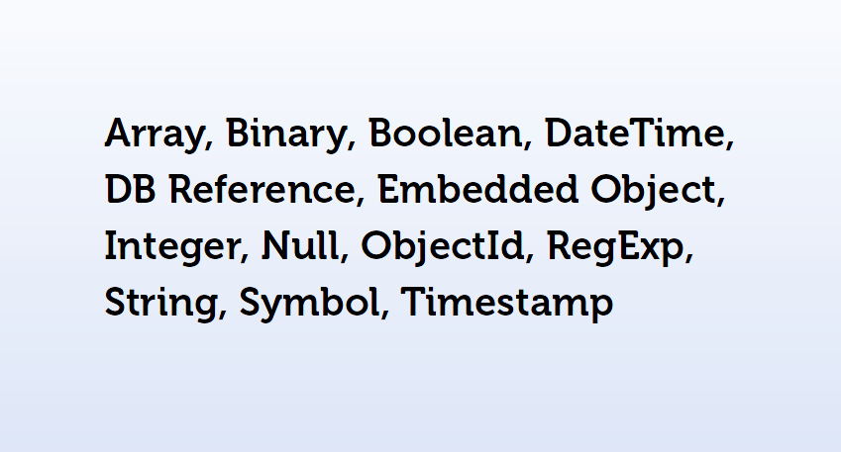
Similar Data Types

Slide 30
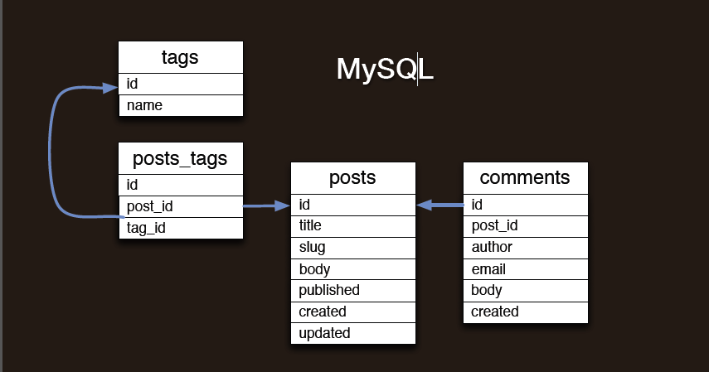
MongoDB操作
关系型数据库的存储方式：

Slide 31
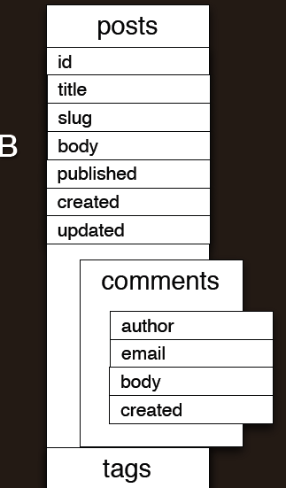
MongoDB操作
MongoDB的存储方式：Embedded

Slide 32
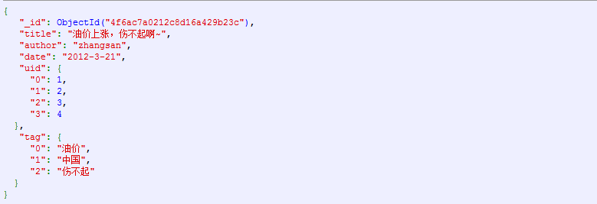
One to Many
>db.news.insert({
title:'油价上涨，伤不起啊~',
author:'zhangsan',
date:'2012-3-21',
uid:[1,2,3,4]
tag:["油价","中国","伤不起"]
});

Slide 33
One to Many
>db.news.insert({
"author" : "发改委",
"body" : "发改委于3月20日上调油价，国内汽柴油价格每吨上调600元!",
"comments" : [{
"author" : "犀利哥",
“body” : “幸亏哥没车，涨吧,涨吧，都来像我这样吧！",
"date" : "2012-3-20"
}, {
"author" : "凤姐",
"body" : "你妹的,伤不起啊 ~",
"date" : "2012-3-20"
}, {
"author" : "小崔",
"body" : "尼玛，坑爹啊！刚说话十块钱能买啥？你就上涨油价了~",
"date" : "2012-3-20"
}],
"date" : "2012-3-20",
"tags" : ["汽油", "油价", "发改委"],
"title" : "发改委于3月20日上调油价，国内汽柴油价格每吨上调600元!"
});

Slide 34
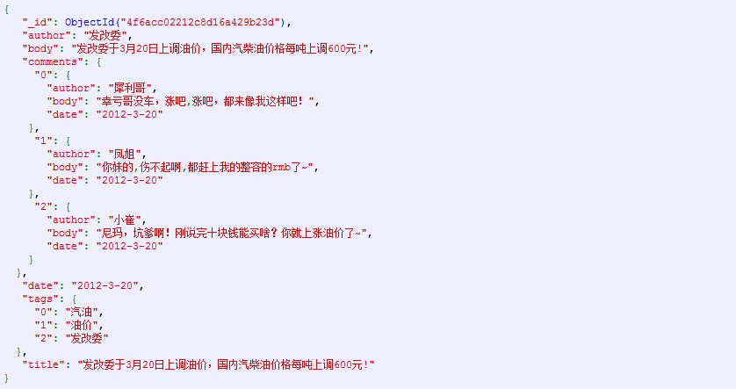
One to Many

Slide 35
One to Many
例如：
{
"VendroId": 1,
"Name": "商家1",
"ItemInfo": [
{
"ItemId": "634422022659939961",
"ItemName": "商品634422022659939961",
"ServiceCateId": 1
},
{
"ItemId": "634422022659949961",
"ItemName": "商品634422022659949961",
"ServiceCateId": 1
}
],
"_id": "4de0c71bbeb52e0ecc000001"
}
db.VendorInfo.find({“ItemInfo”:{“$elemMatch”:{"ItemId", "634422022659949961"}}})

Slide 36
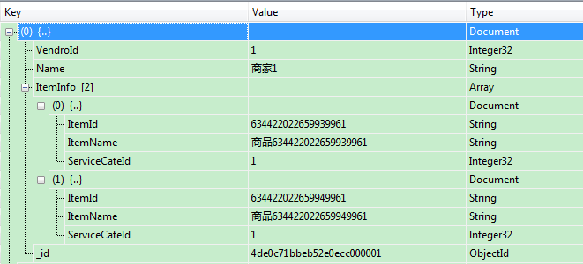
One to Many

Slide 37
Many to Many
>db.sites.insert({domain: 'orderedlist.com'})
>db.sites.insert({domain: 'railstips.org'})
> db.users.insert({
name: 'John',
authorizations: [
ObjectId('4bee280f9e89db4e12bf78e2'),
ObjectId('4bee283c9e89db4e12bf78e3')
]
})
> db.users.insert({
name: 'Steve',
authorizations: [
ObjectId('4bee280f9e89db4e12bf78e2')
]
})
> var orderedlist = db.sites.findOne({domain:'orderedlist.com'})
db.users.find({authorizations:orderedlist._id})
> var railstips = db.sites.findOne({domain:'railstips.org'})
db.users.find({authorizations:railstips._id})
> var john = db.users.findOne({name:'John'})
> db.sites.find({_id:{$in: john.authorizations}})

Slide 38
Replica Sets复制集
MongoDB 高可用可用分两种:
Master-Slave 主从复制：
只需要在某一个服务启动时加上–master 参数，而另一个服务加上–slave 与– source 参数，即可实现同步。MongoDB 的最新版本已不再推荐此方案。
Replica Sets复制集：
MongoDB 在 1.6 版本对开发了新功能replica set，这比之前的replication 功能要强大一些，增加了故障自动切换和自动修复成员节点，各个DB 之间数据完全 一致，大大降低了维护成本。auto shard 已经明确说明不支持replication paris,建议使用replica set，replica set故障切换完全自动。

Slide 39
Replica Sets复制集
Server-1
Server-2
Server-3

Slide 40
Replica Sets复制集
Replica Set 架构是通过一个日志(oplog)来存储写操作的。
oplog.rs 是一个固定长度的 capped collection，它存在于”local”数据库中，用于记录 Replica Sets 操作日志。
rs1:PRIMARY> db.oplog.rs.find()
{ "ts" : { "t" : 1338459114000, "i" : 1 }, "h" : NumberLong("5493127699725549585"), "op" : "i","ns" : "test.c1", "o" :
{ "_id" : ObjectId("4fc743e9aea289af709ac6b5"), "age" : 29, "name" :"Tony" } }
ts: 某个操作的时间戳
op: 操作类型，如下：
i: insert
d: delete
u: update
ns: 命名空间，也就是操作的collection name
o: document 的内容

Slide 41
分片(sharding)
Products
Products
Products
Products
(Shard)
Products
Products
Products

Slide 42
分片(sharding)
[“a”,”f”]
(Shard1)
[“f”,”n”]
(Shard2)
[“n”,”t”]
(Shard3)
[“t”,”{”]
(Shard4)

Slide 43
分片(sharding)
[“a”,”c”]
(Shard1)
[“c”,”n”]
(Shard2)
[“n”,”t”]
(Shard3)
[“t”,”{”]
(Shard4)
[“a”,”c”]
(Shard1)
[“c”,”n”]
(Shard2)
[“n”,”t”]
(Shard3)
[“t”,”w”]
(Shard4)
[“w”,”{”]
(Shard5)

Slide 44
分片(sharding)
1.一分片多区间
假设：把shard1的分片划分为二个区间([“a”,”d”],[“d”,“f”]),一个区间
的数据称为块(chunk),把一个块的区间一分为二时，一个块也就变成了二个块。
2.MongoDB的数据分配：当一个块变得越来越大时，MongoDB会自动将其分
割成二个较小的块。如果分片间比例失调，则MongoDB会通过迁移块来确保均衡。
3.块的创建取决你选择的片键(shrad key),片键可以是任意字段和字段的组合。
4.如果存在多个可用的分片，只要块的数量足够多，MongoDB就会把数据迁移到
其他分片上。这个迁移的过程叫做平衡(balancing),由均衡器(balancer)的进程负
责执行。
5.文件使用MMAP进行内存映射，会将所有数据文件映射到内存中，但是只是虚
拟内存，只有访问到这块数据时才会交换到物理内存。如果是读操作，内存中
的数据起到缓存的作用，如果是写操作，内存还可以把随机的写操作转换成顺
序的写操作。
6.对每一个块来说，其头部包含了一些块的元数据，比如自己的位置，上一个和下
一个块的位置以及块中第一条和最后一条记录的位置指针。剩下的部分用于存储
具体的数据，具体数据之间也是通过双向链接来进行连接。

Slide 45
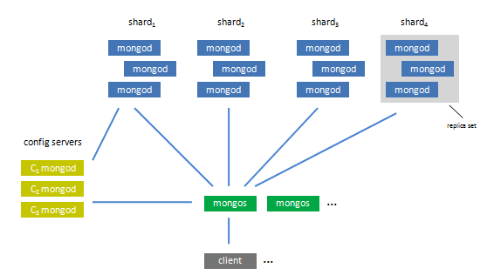
Replica Sets+Sharding
要构建一个 MongoDB Sharding Cluster，需要三种角色：
•Shard Server: mongod 实例，用于存储实际的数据块。
使用 Replica Sets，确保每个数据节点都具有备份、自动容错转移、自动恢复能力。
•Config Server: mongod 实例，存储了整个 Cluster Metadata，其中包括 chunk 信息, ，确保元数据完整性。
•Route Server: mongos 实例，前端路由，客户端由此接入，且让整个集群看上去像单一进程数据库,多个mongos实现负载平衡，提高客户端接入性能。

Slide 46
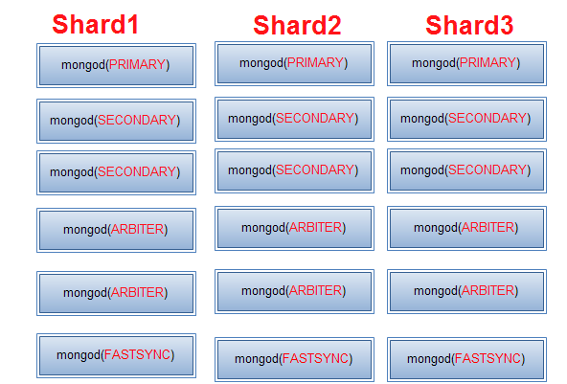
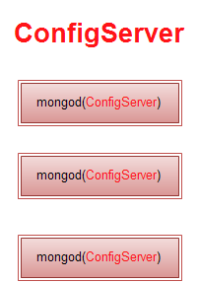


Slide 47
Replica Sets+Sharding
集群方案说明：
10.168.136.14 | 10.168.136.15 | 10.168.136.16 | 10.168.136.26 | 10.168.136.29
Shard1(master) | Shard2(master) | Shard3(master) | Shard1(slave) | Shard1(arbiter)
Shard2(slave) | Shard3(slave) | Shard1(slave) | Shard3(slave) | Shard2(arbiter)
Shard3(arbiter) | Shard1(arbiter) | Shard2(arbiter) | Shard2(slave) | Shard3 (arbiter)
Shard1:10.168.136.14,10.168.136.26,10.168.136.16,10.168.136.15,10.168.136.29(arbiter)
Shard2: 10.168.136.15,10.168.136.26,10.168.136.14,10.168.136.16,10.168.136.29(arbiter)
Shard3: 10.168.136.16,10.168.136.26,10.168.136.15,10.168.136.14,10.168.136.29(arbiter)

Slide 48
MongoDB监控及备份
监控
1.Mongostat
2.ServerStatus
3.mms
4.Mongolive
5. collectd
备份
1.增量备份fastsync
2.全量备份mongodump

Slide 49


Slide 50


